Slide 1
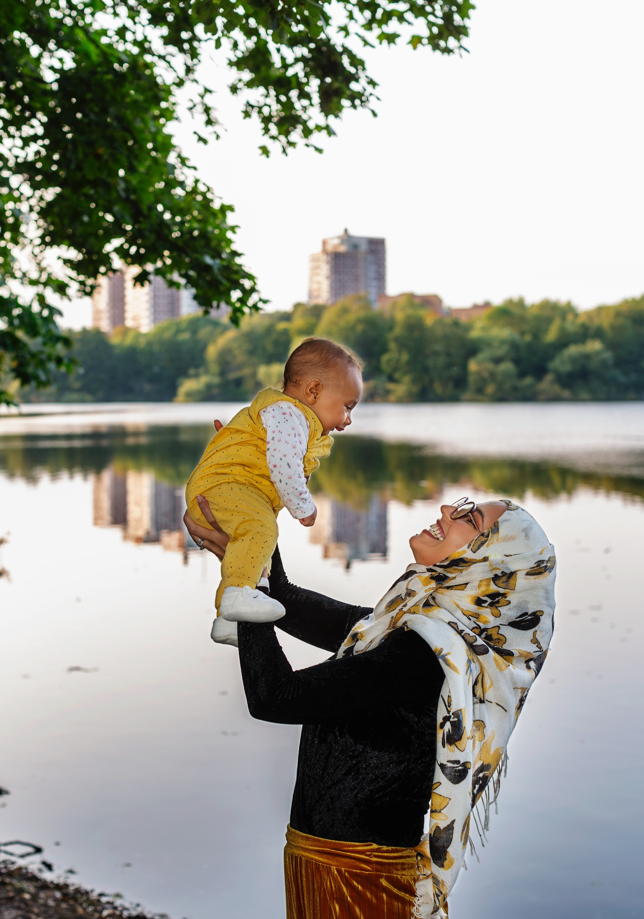
Tillgång till vardags- nära natur är bra för folkhälsan

Slide 2
Agenda
Hälsan behöver bli mer jämlik
Alla behöver närhet till natur
Vardagsskogen behöver vara attraktiv
Barn behöver kontakt med naturen
Barn behöver gröna skolgårdar
Vardagsnära natur bidrar till social gemenskap

Slide 3
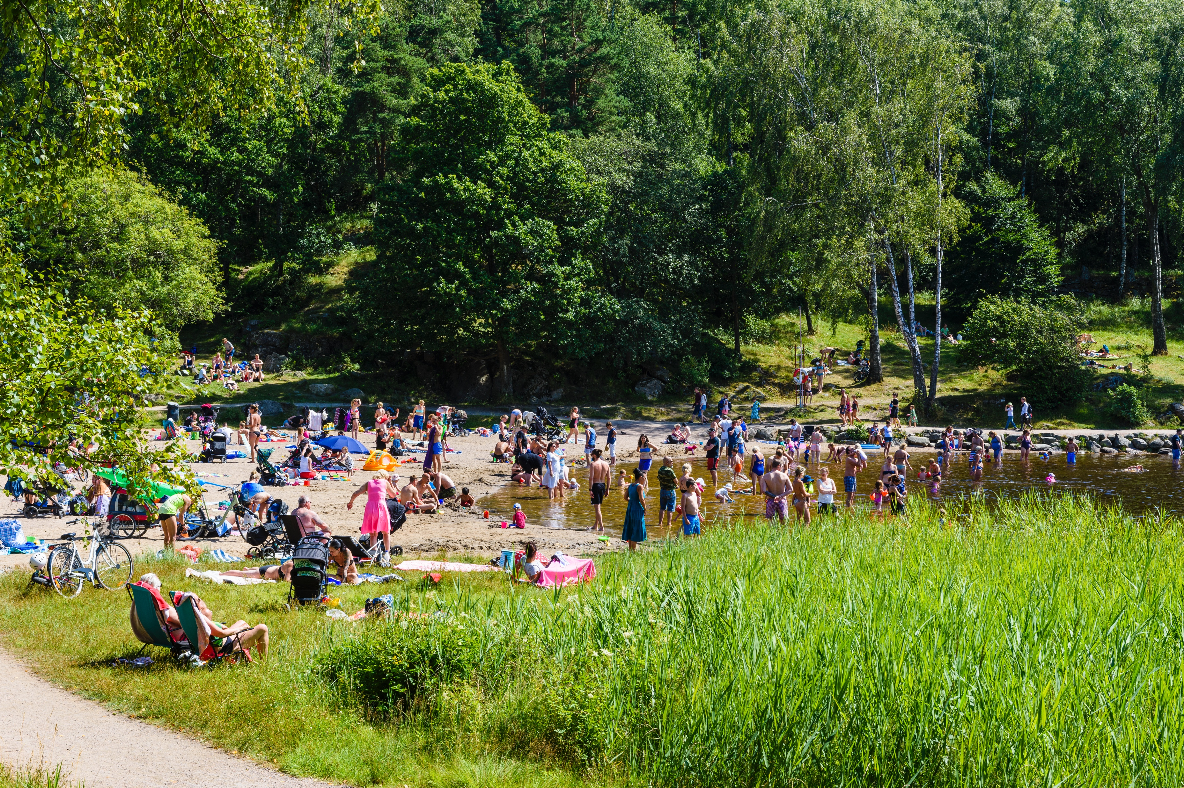
Hälsan behöver bli mer jämlik

Slide 4
--
Hälsan behöver bli mer jämlik
Kunskap & statistik:
Konsekvenser:
Förslag på åtgärder:
• Folkhälsan i Sverige är god, men ojämnt fördelad.
• Stillasittandet ökar bland
både barn och vuxna.
• Hälften av alla vuxna lever
med övervikt eller fetma.
• Psykisk ohälsa – ett växande problem.
• Ökade hälsoklyftor är kostsamt för både individ och samhälle.
• Ojämlikhet i hälsa påverkar
risken för både smittsamma och icke smittsamma sjukdomar.
• Övervikt och fetma ökar bl.a.
risken för typ-2 diabetes, cancer och hjärt-kärlsjukdom.
• Psykisk ohälsa kan orsaka både kroppsliga och psykiska besvär.
• Insatser för att förbättra folkhälsan bör vara universella, det vill säga riktade till hela befolkningen. Samtidigt bör de vara proportionella till de behov som finns i utsatta grupper.
• En samhällsplanering som
säkerställer en tillräcklig och rättvis tillgång till grönområden för alla kan främja den fysiska och psykiska hälsan samt bidra till en god och jämlik hälsa.

Slide 5
Hlsan behöver bli mer jämlik
Kunskap och statistik
Kunskap och statistik
• Låg utbildningsnivå är starkt kopplad till en låg social position i samhället. Människors hälsa är sämre ju lägre social position de har. Det beror på att de oftare utsätts för många olika faktorer, sociala och fysiska samt levnadsvanor, som kan inverka negativt på hälsan.
• Ojämlik hälsa är kostsamt för både individ och samhälle i form av försämrad livskvalitet, produktionsbortfall, kostnader för sjukvård och rehabilitering samt sociala kostnader.

Slide 6
Hälsan behöver bli mer jämlik
Kunskap och statistik
• Hälften av de vuxna i Sverige lever med övervikt eller fetma, och problemet ökar i de flesta åldersgrupper. En ökning sker även för skolbarn i åldrarna 11, 13 och 15 år. Och var femte 6–9-åring har övervikt eller fetma.
• Psykiskt välbefinnande och psykiska ohälsa hänger samman med socioekonomiska faktorer. Personer med låg inkomst, unga och kvinnor uppger oftare psykiska besvär än andra.

Slide 7
Hälsan behöver bli mer jämlik
Konsekvenser
Konsekvenser
• Av de tio främsta riskfaktorerna för ohälsa och
för tidig död i Sverige är hälften relaterade till fysisk aktivitet och matvanor. Övervikt och fetma är en av de främsta orsakerna till ohälsa i Sverige. Bland annat ökar risken för typ-2 diabetes, cancer och hjärt-kärlsjukdom.
• Övervikt och fetma ökar i stort sett i alla grupper, men är också ojämlikt fördelad. Ohälsan orsakar kostnader både för samhället och för individen, och enbart fetma uppskattas kosta samhället ca 70 miljarder kronor per år.

Slide 8
Hälsan behöver bli mer jämlik
Konsekvenser
• Människors rörelsemönster har förändrats, bland annat på grund av den digitala utvecklingen. Både barn och vuxna sitter numera stilla under en större del av den vakna tiden. Stillasittande har ett samband med flera kroniska sjukdomar och risk för att dö i förtid.
• Nästan hälften av 15-åringarna har besvär
som exempelvis oro, nedstämdhet och huvudvärk. Andelen unga som uppger att de har återkommande kroppsliga eller psykiska besvär, har fördubblats sedan
mitten av 1980-talet.

Slide 9
Hälsan behöver bli mer jämlik
Förslag på åtgärder
Förslag på åtgärder
• Utveckla boende- och närmiljöer som möjliggör och stödjer hälsosamma val.
• Grönyteplanering, god trafikplanering och främjande av gång och cykel är insatser som gynnar hela befolkningen och kan minska ojämlikhet i hälsa.

Slide 10
Hälsan behöver bli mer jämlik
Förslag på åtgärder
• Anpassa och utforma grönområden så att de passar olika grupper av besökare, möjliggör olika aktiviteter och utgör platser för människor att mötas.
• Utforma säkra och tilltalande skolvägar som underlättar för barn och unga att gå eller cykla till och från skolan.

Slide 11
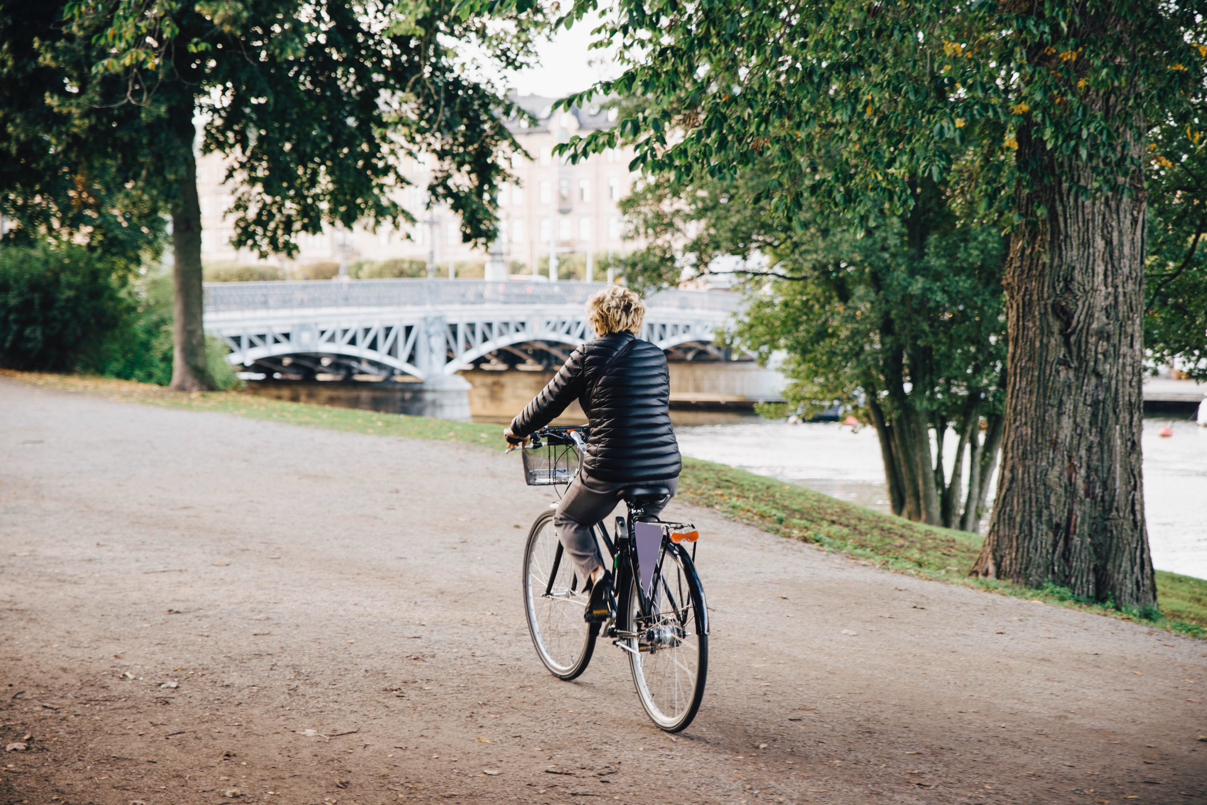
Alla behöver närhet till natur

Slide 12
--
Alla behöver närhet till natur
Kunskap & statistik:
Konsekvenser:
Förslag på åtgärder:
• Starka samband mellan
hälsa och avståndet till parker.
• Ett grönområde behöver vara minst 1 ha stort och ligga inom 300 meter för att ge effekt.
• 50 % av befolkningen har
längre än 500 meter till det som de upplever som sitt närmaste grönområde.
• Ligger naturområdet för
långt bort besöker man det
inte lika ofta.
• Färre naturområden leder
till ökat slitage.
• En minskad möjlighet till
regelbunden vistelse i natur minskar möjligheterna till
en jämlik folkhälsa.
• Planera in och behåll natur-
områden i närheten av bostad, skola och arbetsplatser.
• Skydda naturen så att den finns kvar långsiktigt.
• God skötsel av naturområden påverkar upplevelsen och ökar möjligheten att vistas där.
• Återskapa naturområden där det råder brist. Det är billigare än att skapa nya.

Slide 13
Alla behöver närhet till natur
Kunskap och statistik
Kunskap och statistik
• Studier visar på starka samband mellan avstånd till parker och hälsa, bl.a. för depression, stressnivåer, allmän psykisk ohälsa samt födelsevikt.
• Ett område behöver vara minst 1 ha för att ge effekt på återhämtning och ligga inom 300 meter för att det ska besökas regelbundet i vardagen. Användningen minskar med ökande avstånd.
• 50 % av befolkningen har längre än 500 meter till det som de upplever som sitt närmaste grönområde.

Slide 14
Alla behöver närhet till natur
Kunskap och statistik
• 55 % uppger att de besöker sitt närmaste natur-
område minst en gång i veckan vilket betyder att nästan hälften inte gör det.
• 120 minuters vistelse i naturen per vecka ger bättre hälsa och tillfredsställelse.
• Bristen på tid bidrar till att människor är ute mindre än de vill - därför är det viktigt att natur finns i närheten.

Slide 15
Alla behöver närhet till natur
Konsekvenser
Konsekvenser
• Att bygga bort naturområden minskar möjligheten för människor att vistas i naturen regelbundet och leder till ökad trängsel och högre slitage på de naturområden som finns.
• Det är kostsamt att återskapa natur, bättre att bevara det som finns.

Slide 16
Alla behöver närhet till natur
Konsekvenser
• För att människor ska vara i naturen regelbundet behöver den vara nära. För barn är avståndet särskilt viktigt.
• En minskad möjlighet till regelbunden vistelse i natur minskar människors möjlighet att ta del av de positiva effekter som natur kan ge.

Slide 17
Alla behöver närhet till natur
Förslag på åtgärder
Förslag på åtgärder
• Kartlägg kommuninvånarnas avstånd från bostad, skola och arbetsplats till attraktiv vardagsnära natur i förhållande till de viktiga tröskelvärdena 300 m och 1 ha.
• Planera in och säkerställ naturområden i närheten
av människors vardag – bostad, skola och arbetsplatser
– i översiktsplan, i detaljplaner och genom kommunala naturreservat.

Slide 18
Alla behöver närhet till natur
Förslag på åtgärder
• Skapa naturområden där invånarna saknar
närhet till natur.
• Utveckla kvaliteten i befintliga naturområden så att
de är attraktiva att besöka. Tillgodose olika gruppers
behov genom variation.
• Säkerställ närhet till natur vid planering och nybyggnation och se till att inga onödiga begränsningar i allemansrätten införs i planer, skyddad natur eller lokala föreskrifter.

Slide 19
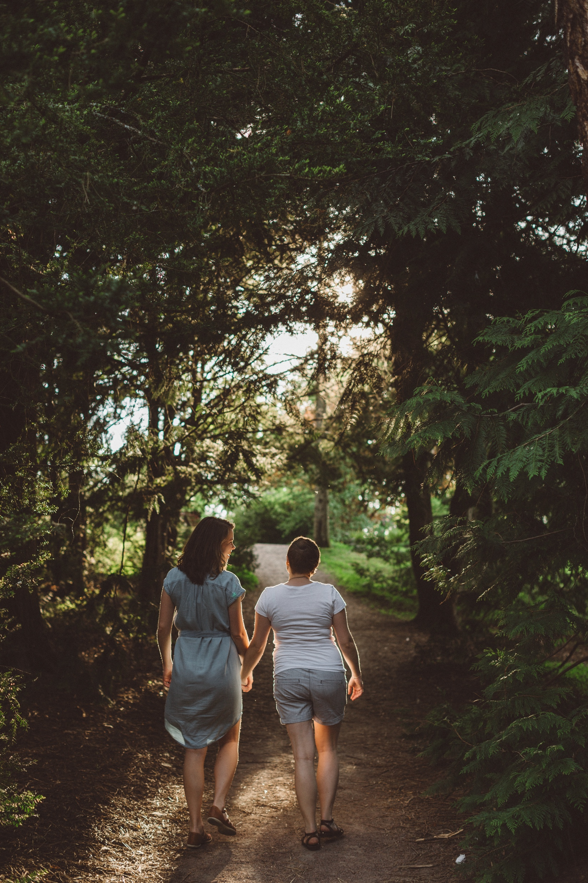
Vardags- skogen behöver vara attraktiv

Slide 20
--
Vardagsskogen behöver vara attraktiv
Kunskap & statistik:
Konsekvenser:
Förslag på åtgärder:
• Många upplever brist på lämpliga platser för sitt friluftsliv.
• Skogen är den på fritiden mest besökta naturmiljön utanför bebyggda områden.
• 6 000 ha tätortsnära skog avverkas varje år vilket är 0,6 % av skogen inom 1 km från tätort.
• Kommunerna äger en sjättedel av skogen inom 1 km från tätort.
• Attraktivare skog > fler skogsbesök > bättre hälsa och livskvalitet
• Eftersom markägandet är uppsplittrat behövs samverkan för att säkra tillgången till attraktiva skogar.
• Eftersom vardagsskogarna oftast sköts genom skogsbruk har skogsbruksåtgärdernas utförande en avgörande betydelse för skogens attraktivitet.
• Vardagsnära skog bidrar
också med många andra ekosystemtjänster.
Se över hur kommunen:
• för dialog och samverkar med privata skogsägare
• förvaltar sin egen skog
• värnar den vardagsnära skogen vid fysisk planering
• kan göra den vardagsnära skogen mer tillgänglig

Slide 21
Vardagsskogen behöver vara attraktiv
Kunskap och statistik
Kunskap och statistik
• Många upplever brist på lämpliga platser för sitt friluftsliv.
• Skogen är den, på fritiden, mest besökta naturmiljön utanför bebyggda områden.
• Hur attraktiv skogen är för friluftsliv beror på hur
den sköts.

Slide 22
Vardagsskogen behöver vara attraktiv
Kunskap och statistik
• 6 000 ha tätortsnära skog avverkas varje år vilket är 0,6 % av skogen inom 1 km från tätort.
• Ägandet av den tätortsnära skogen är splittrat. Kommunerna äger en sjättedel av skogen inom 1 km från
tätort och behöver samverka med övriga skogsägare
kring resten.

Slide 23
Vardagsskogen behöver vara attraktiv
Konsekvenser
Konsekvenser
• Om skogen gjordes mer attraktiv skulle fler kunna lockas till utevistelse vilket skulle ge bättre folkhälsa, livskvalitet och miljömedvetenhet.
• Eftersom markägandet är uppsplittrat krävs samverkan för att säkra tillgången till attraktiva skogar.

Slide 24
Vardagsskogen behöver vara attraktiv
Kunskap och statistik
• Eftersom vardagsskogarna oftast sköts genom skogsbruk har skogsbruksåtgärdernas utförande en avgörande betydelse för skogens attraktivitet.
• Vardagsnära skog bidrar också med många andra ekosystemtjänster, t.ex. bättre klimat i staden, och är dessutom billigare att sköta än parkmark.

Slide 25
Vardagsskogen behöver vara attraktiv
Förslag på åtgärder
Förslag på åtgärder
• Se över kommunens strategi, arbetssätt och resurser för dialog och samverkan med privata skogsägare.
• Se över hur kommunen stödjer skogsägare som har besvär kopplat till friluftslivet (t.ex. nedskräpning).
• Ta fram en plan för hur kommunens egen skogsförvaltning arbetar för att säkerställa attraktiva vardagsskogar.

Slide 26
Vardagsskogen behöver vara attraktiv
Förslag på åtgärder
• Se över hur tillgången till vardagsnära skog hanteras och värderas i den fysiska planeringen.
• Gör en analys av tillgången till och brist på attraktiv vardagsnära skog.

Slide 27
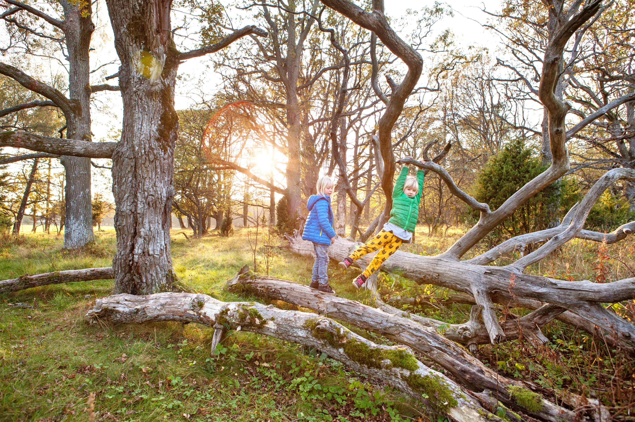
Barn behöver kontakt med naturen

Slide 28
--
Barn behöver kontakt med naturen
Kunskap & statistik:
Konsekvenser:
Förslag på åtgärder:
• Barn utvecklas genom att vistas
i naturen, men har olika tillgång
till den.
• Andelen barn som varje dag vistas i grönområden har minskat från 78 % 2003 till 49 % 2019.
• Utrikesfödda barn och barn till lågutbildade har sämre tillgång till grönområden.
• Skolgårdarna har minskat i storlek.
Regelbunden vistelse
i naturområden…
...är positivt för barns fysiska, psykiska och sociala utveckling.
...gynnar hälsan på både kort och lång sikt. Barnen blir friskare och mindre stressade. Begränsningar kan leda till sämre hälsa och välbefinnande.
...förbättrar skolelevers psykiska hälsa, emotionella kontroll och impulskontroll.
…i tidig ålder lägger en grund för naturvistelse senare i livet, vilket gynnar hälsan på lång sikt och ett miljöengagemang.
• Planera för och bevara grön-områden med goda förut-sättningar för lek och aktivitet.
• Ta hänsyn till barnperspektivet och barnkonventionen i samhällsplaneringen. Involvera barn och ungdomar.
• Utnyttja naturen i skol-undervisningen.
• Kompetensutveckla skol-personal för att bedriva utomhuspedagogik.
• Samarbeta med ideella organisationer som arrangerar naturaktiviteter för barn.

Slide 29
Barn behöver kontakt med naturen
Kunskap och statistik
Kunskap och statistik
• Studier visar att andelen barn som vistas i naturen varje dag har minskat betydligt över tid från 2003 till 2019.
• Barn har svårt att själva välja miljöer att vistas i och påverkas av familjens livsvillkor och levnadsvanor.
• Barn, och särskilt flickor, vars vårdnadshavare har grundskola som högsta utbildning vistas mer sällan i grönområden.
• Barn som bor trångt och barn med utrikes födda vårdnadshavare vistas mer sällan i naturen.

Slide 30
Barn behöver kontakt med naturen
Kunskap och statistik
• Tillgången till naturområden är olika. Större städer har generellt sämre tillgång än mindre.
• Förskole- och skolgårdar har minskat i storlek vilket innebär en risk för att barn fortsatt har begränsade ytor för lek, rörelse och naturupplevelse under en stor del av sin vardag. Risken blir särskilt påtaglig för de barn som inte får hjälp att komma ut i naturen på grund av familjens livsvillkor och levnadsvanor.

Slide 31
Barn behöver kontakt med naturen
Konsekvenser
Konsekvenser
• Barn utvecklas fysiskt, psykiskt och socialt genom att vistas och röra sig i naturområden. Regelbunden vistelse bidrar till att barnen blir mindre stressade samt mer sällan sjuka.
• Den fysiska miljön och tillgången till grönområden spelar en stor roll för att skapa förutsättningar för goda levnadsvanor. Begränsningar i barns utemiljöer under både skoltid och fritid kan i ett längre perspektiv leda till fler riskfaktorer för hälsa och välbefinnande.
• Barn med god tillgång till grönområden och större kontakt med naturen är mer benägna att uppvisa högt miljöengagemang.

Slide 32
Barn behöver kontakt med naturen
Förslag på åtgärder
Förslag på åtgärder
• Säkerställ god tillgång till naturområden vid bostäder, skolor och förskolor. Planera in grönområden och gröna stråk i översiktsplanen. Ta fram, eller se över, friluftsplaner och grönplaner.
• Ta hänsyn till barnperspektivet och barnkonventionen
i samhällsplaneringen. Gör konsekvensanalyser utifrån sociala hållbarhetsaspekter och barnperspektivet samt involvera barn i planeringen.
• Säkerställ goda förutsättningar för lek och sociala aktiviteter i de vardagsnära naturområdena.

Slide 33
Barn behöver kontakt med naturen
Förslag på åtgärder
• Skapa grönområden där sådana saknas och förgröna skolgårdar.
• Använd utomhuspedagogik, utomhusklassrum
och omgivande natur i skolundervisningen.
• Förbättra förutsättningar för friluftsdagar i skolan
och besök vid naturskolor.
• Kompetensutveckla skolpersonal och ge dem
goda förutsättningar att bedriva utomhuspedagogik.
•Stöd och samarbeta med ideella organisationer
som arrangerar naturaktiviteter för barn och familjer.

Slide 34
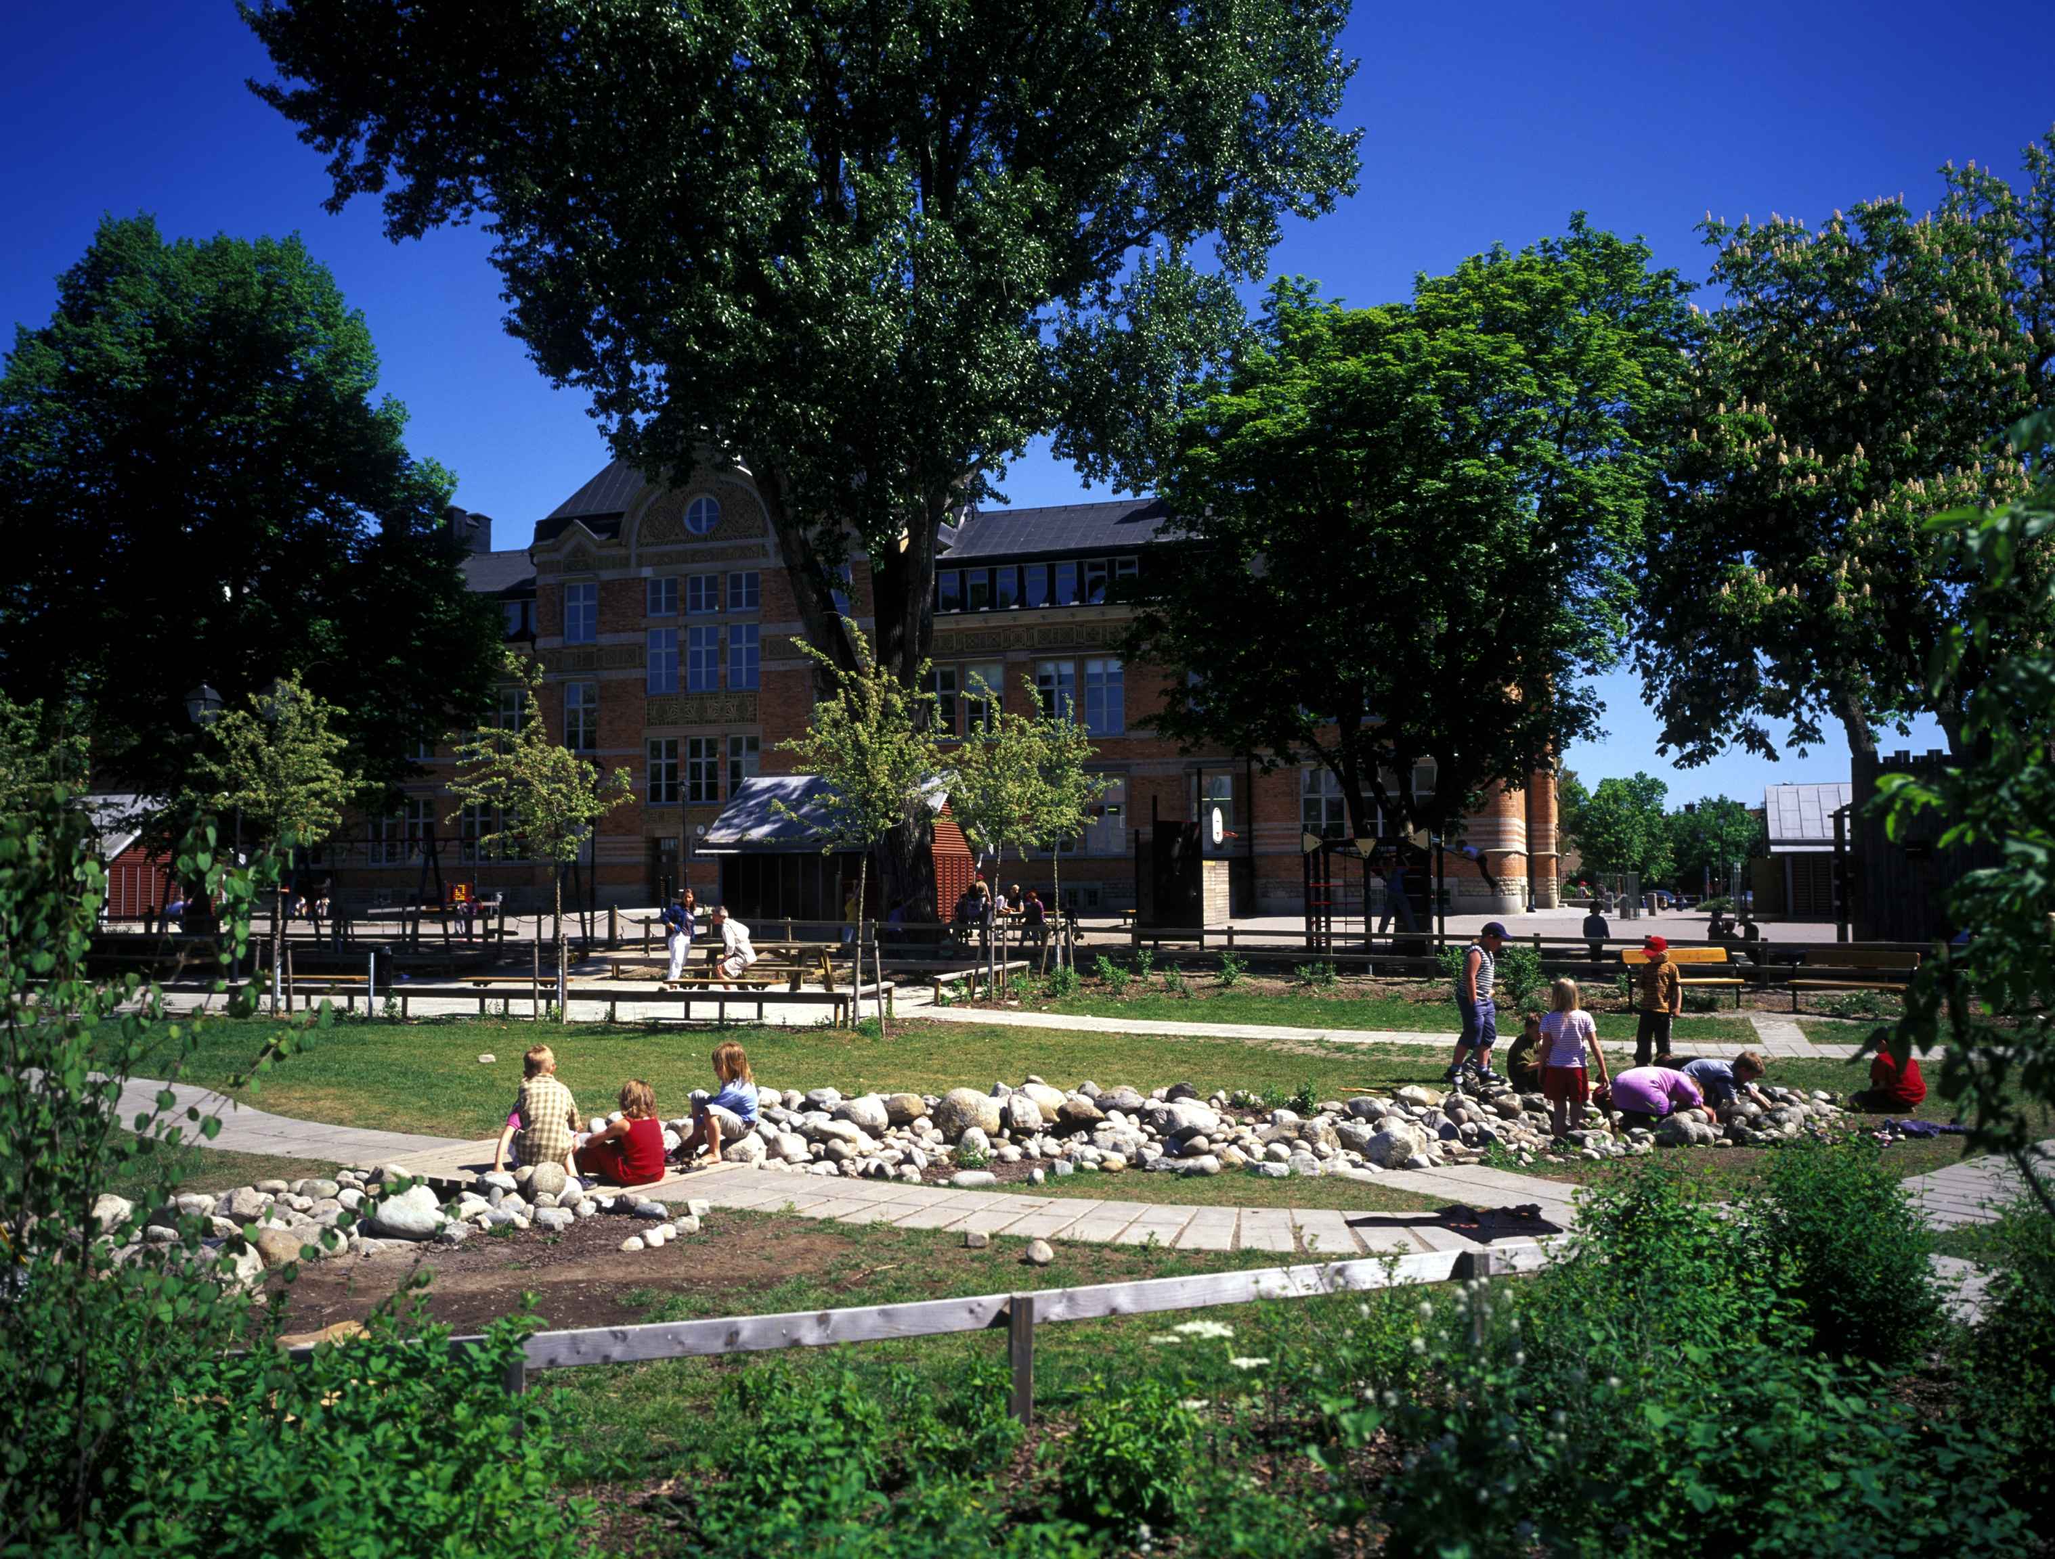
Barn behöver gröna skolgårdar
2

Slide 35
--
Barn behöver gröna skolgårdar
Kunskap & statistik:
Konsekvenser:
Förslag på åtgärder:
• Skolgården är en av de
utemiljöer där barnen tillbringar en stor del av sin tid.
• Att vistas utomhus stimulerar
till fysisk aktivitet och att vara i naturen är positivt för barnens lek, lärande och hälsa.
• Upplevelser av naturen, som
ger ett välbefinnande, kan
långsiktigt leda till en
relation till naturen som
håller livet ut.
• Skolgårdarna minskar i storlek till följd av förtätning – det blir mer smått och grått än grönt.
• Eleverna har blivit fler samtidigt som utrymmena blivit mindre.
• När friytorna krymper minskar
barns möjlighet till fysisk aktivitet, som i sin tur är viktig för deras lek, lärande och hälsa.
• Säkerställ att det finns tillgång till en kvalitativ grön utemiljö med tillräckligt stor yta, på skolgården eller i närheten
av den.
• Planera för att byggandet
av nya förskolor och skolor sker
i nära anslutning till natur-områden.

Slide 36
Barn behöver gröna skolgårdar
Kunskap och statistik
Kunskap och statistik
• Skolmiljön påverkar både hälsa och lärande. Tillgång
till en utemiljö av god kvalitet under skoltiden kan kompensera för en bristfällig utemiljö i boende- och närmiljön.
• Vistelse utomhus stimulerar till fysisk aktivitet
och att vara i naturen är positivt för barnens lek,
lärande och hälsa.
• Upplevelser av naturen, som ger ett välbefinnande,
kan långsiktigt leda till en relation till naturen
som håller livet ut.

Slide 37
Barn behöver gröna skolgårdar
Konsekvenser
Konsekvenser
• Skolgårdarna krymper och friytan minskar över tid. Enligt Boverkets planeringsriktlinjer är 30 kvadratmeter friyta per barn ett rimligt mått. Men SCB:s kartläggning visar att drygt 40 procent av grundskoleeleverna hade en yta som understeg det.
• Det finns påfallande stora regionala skillnader
i friytans genomsnittliga storlek.
• Generellt gäller förhållandet att skolor i större
tätorter har mindre friyta än skolor i mindre tätorter och utanför tätorter.

Slide 38
Barn behöver gröna skolgårdar
Förslag på åtgärder
Förslag på åtgärder
• Förskole- och skolgården är en central utemiljö
för barn och unga. Säkerställ att det finns tillgång till en kvalitativ grön utemiljö med tillräckligt stor yta, på skolgården eller i närheten av den.
• Planera för att byggandet av nya förskolor och skolor
sker i nära anslutning till naturområden.

Slide 39
Barn behöver gröna skolgårdar
Förslag på åtgärder
• Tänk på att förskolans eller skolans lokalisering påverkar möjligheten för barn att gå eller cykla till skolan. Genom att minska bilanvändning till och från skolor, och i stället främja gång och cykling, kan flera hälsovinster uppnås.
• Planering och lokalisering av olika samhällsfunktioner
och mötesplatser kan bidra till att binda ihop olika bostadsområden, och skolor kan exempelvis fungera som en mötesplats för kultur- och fritidsaktiviteter utanför skoltid för flera åldersgrupper.

Slide 40
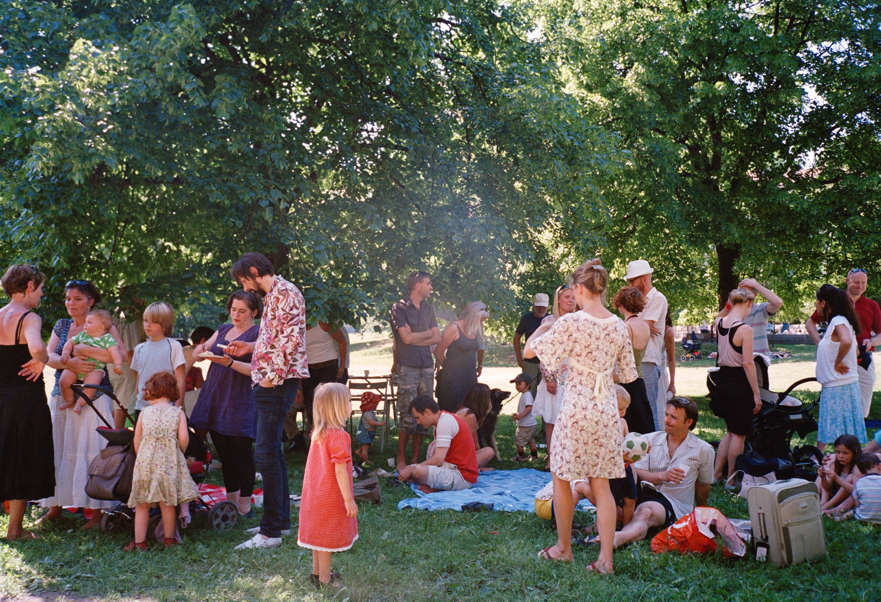
Vardags- nära natur bidrar till social gemenskap

Slide 41
--
Vardagsnära natur bidrar till social gemenskap
Kunskap & statistik:
Konsekvenser:
Förslag på åtgärder:
•Stora som små grönområden kan göra grannskapet attraktivt.
• Även små grönområden (som 0.25 ha) har sociala kvalitéer och har betydelse för hälsan.
• Stora områden med naturlig vegetation erbjuder en mer fullständig återhämtning och ger möjlighet till fysisk aktivitet.
• Pandemin 2020-2021 har bidragit till att lyfta naturens betydelse i kriser.
• Naturvistelser och friluftsliv ökar när grönområden finns nära där människor bor.
• Ur ett folkhälsoperspektiv är
det positivt att fler människor hittar ut i naturen, samtidigt som fler människor kan innebära mer nedskräpning och slitage på naturen.
• Hemester och utomhus-aktiviteter blir vanligare och ställer högre krav på förvaltning av grönområden och naturreservat.
• Med anledning av fler ovana besökare behöver informationen formuleras på nya sätt och på flera språk.
• Skapa, sköt om, underhåll och sprid kännedom om platser för socialt umgänge i de vardagsnära naturområdena.
• Fånga kontinuerligt upp var det upplevs bli för många besökare och vidta åtgärder, t.ex. för bättre spridning av besökarna, bättre parkeringsmöjligheter eller förstärkning av marken för att den ska tåla slitage bättre.
• Informera i många olika sorters kanaler för att nå olika mål-grupper så att besökare hittar till naturen, hittar rätt i naturen och gör rätt i naturen.

Slide 42
Vardagsnära natur ger sociala gemenskap
Kunskap och statistik
Kunskap och statistik
• Små grönområden och enstaka träd och buskar kan enligt studier göra grannskapet som helhet mer attraktivt.
• De sociala kvaliteterna är oftast knutna till relativt små områden. De kan vara så små som 0,25 ha men har stor betydelse för hälsan för de som bor i närheten. Den visuella kontakten med grönområden genom till exempel fönster, kan dels vara hälsofrämjande i sig, dels locka ut folk till vistelse i natur och grönområden.

Slide 43
Vardagsnära natur ger sociala gemenskap
Kunskap och statistik
• Under helger och längre ledigheter går, cyklar eller reser människor längre för att söka andra upplevelser och det handlar oftast om besök i större parker och rekreations-områden. Studier visar att större områden med mer naturlig vegetation erbjuder en mer fullständig återhämtning av stressnivåer och mental trötthet, samt bättre möjligheter till fysisk aktivitet.
• Pandemin 2020-2021 har bidragit till att visa att naturen är viktig i kriser. Vistelser i parker och grönområden har ökat och dessa platser har haft stor betydelse för att öka individers fysiska, psykiska och sociala välbefinnande.

Slide 44
Vardagsnära natur ger sociala gemenskap
Konsekvenser
Konsekvenser
• Naturvistelser och friluftsliv ökar när grönområden finns nära där man bor.
• Ur ett folkhälsoperspektiv är det fördelaktigt att fler människor hittar ut i naturen, samtidigt som fler människor kan innebära mer nedskräpning och slitage på naturområdet.

Slide 45
Vardagsnära natur ger sociala gemenskap
Konsekvenser
• Hemester och utomhusaktiviteter blir vanligare och ställer krav på förvaltningen av grönområden och naturreservat. Det finns ett stort behov av friluftsanordningar som till exempel leder, rastplatser, grillplatser och parkeringar.
• Med anledning av fler ovana besökare behöver informationen formuleras på nya sätt och på flera språk.

Slide 46
Vardagsnära natur ger sociala gemenskap
Förslag på åtgärder
Förslag på åtgärder
• Ta reda på vilka typer av platser för socialt umgänge det finns större behov av och skapa fler sådana.
• Skapa, sköt om, underhåll och sprid kännedom om platser för socialt umgänge i de vardagsnära naturområdena.
• Fånga kontinuerligt upp var det upplevs bli för många besökare och vidta åtgärder, t.ex. för bättre spridning av besökarna, bättre parkeringsmöjligheter eller förstärkning av marken för att den ska tåla slitage bättre.

Slide 47
Vardagsnära natur ger sociala gemenskap
Förslag på åtgärder
Förslag på åtgärder
• Informera, informera, informera i många olika sorters kanaler för att nå olika målgrupper så att besökare hittar till naturen, hittar rätt i naturen och gör rätt i naturen.
• Främja deltagande i ideella föreningar som erbjuder social gemenskap i naturen.

Slide 48



Skånes, Uppsalas och Västerbottens län

